Slide 1
پاسخ های ایمنی
Immune responses

Slide 2
پاسخهای سیستم ایمنی به دو دسته تقسیم می شود
پاسخهای ایمنی غیر اختصاصی یا ذاتی
پاسخهای ایمنی اختصاصی یا اکتسابی

Slide 3
خصوصیات سیستم ایمنی ذاتی و اکتسابی
ایمنی اختصاصی (اکتسابی) | ایمنی غیر اختصاصی (ذاتی)
پاسخ وابسته و اختصاصی به آنتی ژن است | پاسخ غیر وابسته و غیر اختصاصی به آنتی ژن است
پس از مواجه با عامل بیگانه تا بروز پاسخ ایمنی مدت زمانی لازم است | پاسخ فوری است
پاسخ خاطره ای را به دنبال دارد | پاسخ خاطره ای را بدنبال ندارد

Slide 4
ایمنی غیر اختصاصی
اولین سد دفاعی بدن درمقابل عوامل مهاجم محیطی است
قبل از ورود عوامل بیگانه در بدن وجود دارند
لذا به آنها
ایمنی طبیعی(Natural)، یا ذاتی (Innate)، یا فطری (Native) اطلاق میشود.

Slide 5
اجزای سیستم ایمنی ذاتی
سدهای مکانیکی :
شامل پوست، مخاط دستگاه تنفسی ، فلورنرمال روده و دستگاه تناسلی، بزاق…...
سلولهای سیستم ایمنی ذاتی:
سلولهای بیگانه خوار( نوتروفیلها، منوسیتها وماکروفاژها, ائوزینوفیلها) ،سلولهای دندرتیک ،سلول Nk
پروتئینهای سیستم ایمنی ذاتی :
پروتینهای فاز حاد, سایتوکاینهای مترشحه از سلولهای سیستم ایمنی ذاتی, سیستم کمپلمان، سیستم انعقادی

Slide 6
سدهای میکانیکی
- پوست : یک سد مکانیکی در مقابل ورود عوامل بیگانه به بدن است . خشکی پوست٬
PH پوست (PH=5.5) ومواد مترشحه ازپوست نظیر دفنسین مانع رشد عوامل بیماریزا
میگردد( خاصیت آنتی بیوتیکی )
- مخاط تنفسی : ترشحات دستگاه تنفسی (موکوس) ومژکها مانع جایگزینی عوامل
بیماریزا در بینی و حلق میگردد
- دستگاه گوارش : شیره معده ٬فلورنرمال روده٬صفرا ٬آنزیمهای پروتئولتیک و ماده ای
بنام کریپتوسیدین دستگاه گوارش ٬خاصیت ضد میکروبی دارند
- شیرمادر:لاکتوفرین ولاکتوپراکسیداز موجود در شیرمادرعمل محافظتی دارند
- بزاق واشک : لیزوزیم موجود دربزاق واشک دارای خاصیت باکتری کشی است

Slide 7
شناسایی آنتی ژن توسط سیستم ایمنی ذاتی
سیستم ایمنی ذاتی علیه ساختارهای خودی واکنش نشان نمی دهد
سیستم ایمنی ذاتی ساختارهایی ازمیکروبهای بیماریزا را شناسایی میکنند که در
پستانداران وجود ندارند
به این ساختارها الگوهای ملکولی وابسته به پاتوژن (PAMPs) گفته میشود
گیرنده هایی که به این ساختارها متصل میشوند و آنها را شناسایی می کنند،
گیرنده های شناسایی کننده الگو (PRR) نام دارند.
Notes:
درمقایسه با سیستم اختصاصی از قدرت تمیز دقیق تری برخوردار است
ﭘــﺎﺗﻮژن ﻣﻬــﺎﺟﻢ، از ﺳــﺪﻫﺎي ﻓﯿﺰﯾﮑــﯽ و ﺷــﯿﻤﯿﺎﯾﯽ ﻣﯿﺰﺑــﺎن ﻋﺒــﻮر ﮐــﺮده و ﺳــﭙﺲ ﺗﻮﺳــﻂ ﻣﻮﻟﮑﻮلﻫﺎي ﺷﻨﺎﺳﺎﯾﯽ ﮐﻨﻨﺪة اﻟﮕﻮ در ﻣﯿﺰﺑﺎن ﺷﻨﺎﺳﺎﯾﯽ ﺷـﺪه و ﺗﻮﺳـﻂ ﻓﺎﮔﻮﺳـﯿﺖ ﻫـﺎ ﺑﺮداﺷـﺘﻪ ﻣﯽﺷﻮد و در ﻧﺘﯿﺠﻪ ﺳﯿﺴﺘﻢ ﺑﺎ ﯾﮏ ﭘﺎﺳﺦ اﻟﺘﻬﺎﺑﯽ ﺑﻪ آن ﭘﺎﺳﺦ ﻣﯽدﻫـﺪ. اﯾـﻦ ﭘﺎﺳﺦ، ﻣﻮﺟﺐ اﻓﺰاﯾﺶ ﺗﺮاﮐﻢ ﻋﻨﺎﺻﺮ اﯾﻤﻨﯽ ذاﺗﯽ در ﻣﺤـﻞ اﻟﺘﻬـﺎب ﺷـﺪه و ﻣﻮﺟـﺐ ﺗﻨﻈـﯿﻢ و ﻫﺪاﯾﺖ ﯾﮏ ﭘﺎﺳﺦ اﯾﻤﻨﯽ وﯾﮋه ﻋﻠﯿﻪ ﭘـﺎﺗﻮژن ﻣﻬـﺎﺟﻢ ﻣـﯽ ﮔـﺮدد.

Slide 8
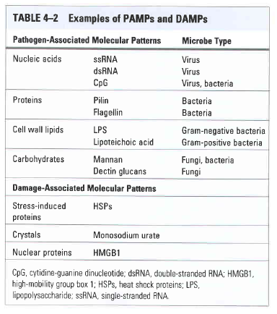

Slide 9
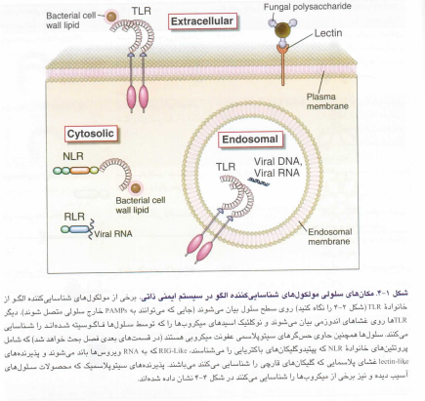
گیرنده های PRR در سطح و سیتوزول بسیارى از سلول ها و در وزیکول هاى فاگوسیتیک بیان مى شوند که محل هاى حضور میکروب ها یا فرآورده هاىآن ها هستند

Slide 10
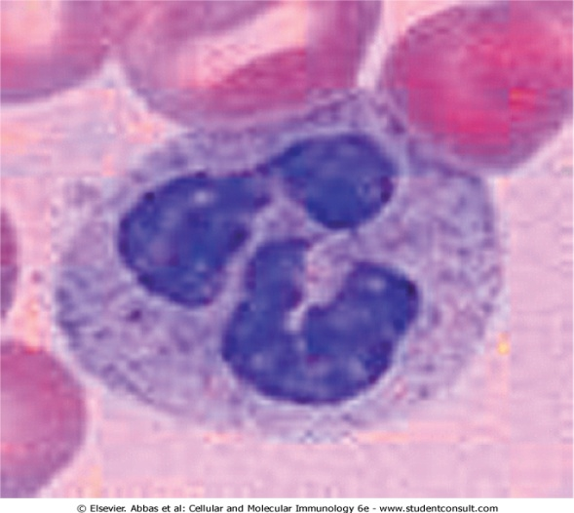
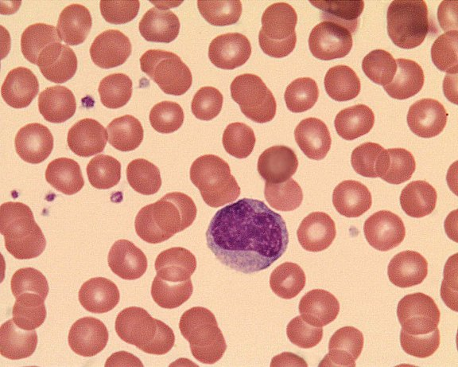
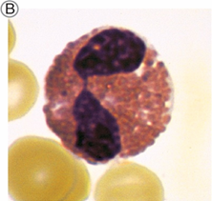
سلول های فاگوسیت
نوتروفیلها
گروه منوسیتها- ماکروفاژها
ائوزینوفیلها

Slide 11
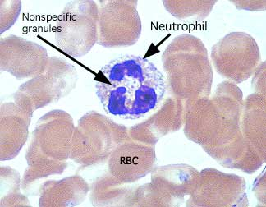
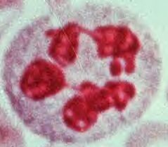
نوتروفیلها
نوتروفیلها : ازمغز استخوان منشاء میگیرند و% 60-70 لکوسیتهای گردش خون را تشکیل میدهند.
نوتروفیلها اولین سلولی هستند که وارد ناحیه آسیب دیده میشوند ودارای گرانولهای سیتوپلاسمی هستند که قدرت انهدام عوامل بیگانه را دارد

Slide 12
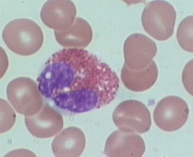
ائوزینوفیل ها
ائوزینوفیلها: ازمغزاستخوان منشاء میگیرند و2-4 % لکوسیتهای گردش خون راتشکیل میدهند
ائوزینوفیلها سلولهای اصلی در دفاع برعلیه انگلها هستند
گرانولهای ائوزینوفلها حاوی پروتینهای قلیایی بنام MBP است که بشدت برای کرمها سمی است
ائوزینوفیلها در واکنشهای آلرژی دخالت دارند

Slide 13
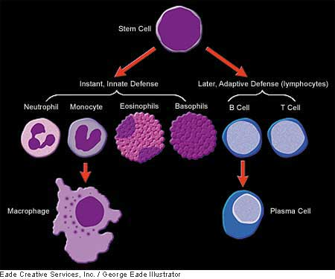
منوسیتها – ماکروفا ژها
از مغزاستخوان منشاء می گیرند وبرای مدتی درگردش خون میمانند
سپس به بافتها مهاجرت میکنند و به ماکروفاژهای بافتی تبدیل میشوند
ماکروفاژها در تمام مناطق بدن وجود دارند وبراین اساس نامگذاری میشوند
به ماکروفاژهای سیستم عصبی میکروگلیا
به ماکروفاژهای استخوان استئوکلاست
به ماکروفاژهای کبدی سلولهای کوپفر
به ماکروفاژهای همبند هیستوسیت
و به ماکروفاژهای ریه آلوئولار

Slide 14
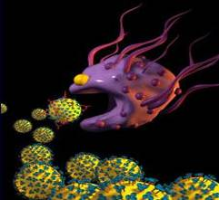
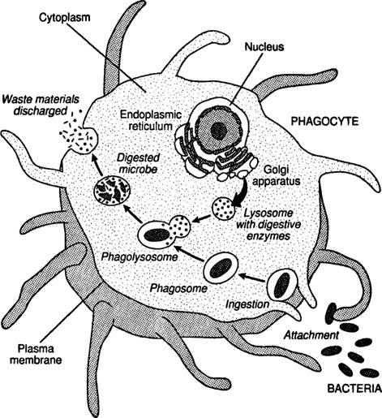
فعالیت ماکروفاژها
با تولید گونه های فعال اکسیژن،اکسید نیتریک و آنزیمهای لیزوزومال میکروبهای فاگوسیت شده را از بین می برند.
با تولید طیف وسیعی از آنزیم ها, فاکتورهای انعقادی و اجزاء سیستم کمپلمان, مهار کننده آنزیمها و انواع سایتوکایتها نقش مهمی در ایجاد التهاب و ترمیم بافتها بازی می کنند.

Slide 15
سیستم ایمنی ذاتی دارای دو عملکرد مهم است:
1- بیگانه خواری (فاگوسیتوز): بلعیدن ذرات با قطر بیش از 0.5 میکرون توسط سلولهای بیگانه خوار
2- التهاب: پاسخ فیزیولوژی بدن به محرکهای مختلف نظیر عفونت و جراحات بافتی است.

Slide 16
فاگوسیتوز Phagocytosis
حرکت سلولها
اتصال وبلعیدن
هضم
Notes:
سیستم ایمنی ذاتی دارای دو عملکرد مهم است: 1- بیگانه خواری (فاگوسیتوز): بلعیدن ذرات با قطر بیش از 0.5 میکرون توسط سلولهای بیگانه خوار 2- التهاب: پاسخ فیزیولوژی بدن به محرکهای مختلف نظیرعفونت وجراحات بافتی است.

Slide 17
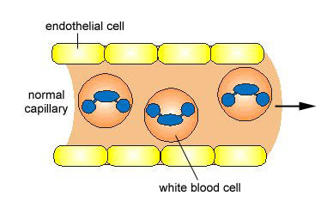
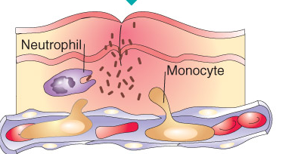
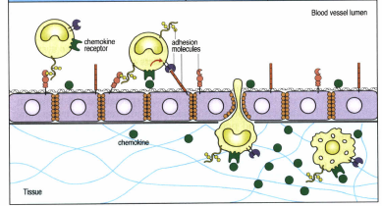
دیاپدز
تعریف:
عملی است که در آن گروهی از گلبول های سفید خون می توانند از جدار مویرگ ها بگذرند.
حرکت فاگوسیتها به سمت بافت ملتهب تحت تاثیر مواد شیمیایی آزاد شده مختلف ، کموتاکسی Chemotaxis نامیده میشود.
Notes:
اگر تخریب بافتی به هر علت(مثلا تروما، تکثیر میکروبی و سموم ...) صورت گیرد بافت تخریب شده موادی آزاد مینماید که میتواند سلولهای فاگوسیتیک را به محل جذب نموده و باعث حرکت سلولها به سمت محل صدمه دیده می شود. ماکروفاژها به سمت بعضی از فراورده های میکروبی نیز جذب می شوند. حرکت فاگوسیتها به سمت بافت ملتهب تحت تاثیر مواد شیمیایی آزاد شده مختلف ، شیمیوتاکسی Chemotaxis نامیده میشود. از جمله فرآورده هایی که میتوانند موجب شیمیوتاکسی شوند به فراورده میکروبی ان-فورمیل میتونین لوسین فنیل آلانین(F-met.leu.phe) , برخی سموم باکتریها و ویروس ها، فرآورده های تخریبی خود بافتها، فراورده های حاصل از فعال شدن سیستم کمپلمان و فرآورده های ناشی از لخته شدن بافتها اشاره میشود.

Slide 18
اتصال و بلعیدن Engulfment
سلولهای فاگوسیت برای اتصال به آنتی ژن از دو روش استفاده می کنند:
- opsonic recognition
- Non- opsonic recognition
Notes:
سلولهای فاگوسیت برای اتصال به انتی ژن از دو روش opsonic recognitionو Non- opsonic recognition استفاده می کنند:

Slide 19
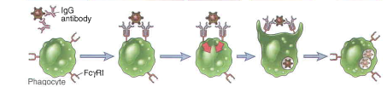
opsonic recognition

Slide 20
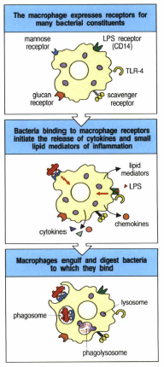
Non- opsonic recognition

Slide 21
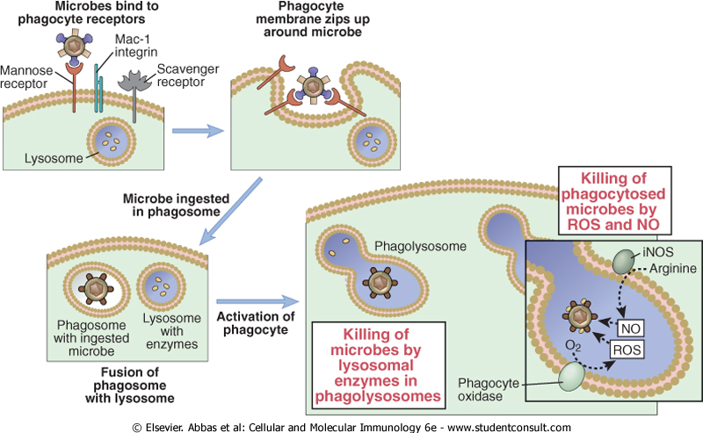
هضم Digestion
سلولهای بیگا نه خوار بعداز اتصال به عامل بیگانه با ایجاد پاهای کاذب و ایجاد
وزیکولهایی بنام فاگوزوم عامل بیگانه را بداخل سلول میکشند.
سلولهای بیگا نه خواردارای کیسه های آنزیمی بنام لیزوزوم هستند
از ادغام فاگوزوم با لیزوزوم ، واکوئلهای فاگولیزوزوم ایجاد میشود
با پاره شدن غشاء لیزوزوم آنزیمها آزاد شده وباعث هضم ذرات بلع شده میشوند
Notes:
آنزیمی بنامNADPH اکسیداز در غشای فاگوزوم با انتقال الکترون به مولکول اکسیژن باعث تولید آنیون سوپر اکسید می شود.این مولکول در آخرین اربیتال خود یک الکترون جفت نشده دارد.
NADPH + O2------------NADP + + O2- + H+
در ادامه ,آنیون سوپر اکسید به یونهای H+ متصل شده و آب اکسیژنه و یونهای هیدروکسیل (-OH) تولید می شود که برای بیشتر باکتریها مرگ آور هستند.به این مواد رادیکالهای آزاد اکسیژن گفته می شود. بعضی از میکروبها با استفاده از کاتالاز در مقابل مواد اکسید کننده مقاومت می کنند.
در مرحله بعد لیزوزوم به فاگوزوم می پیوندد. یکی از آنزیمهای لیزوزومی موسوم به میلوپراکسیداز واکنش بین آب اکسیژنه و یون کلر را کاتالیز می کند و هیپوکلریت HOCL تشکیل می دهد که بیشتری از مواد قبلی قدرت کشتن باکتری را دارد.

Slide 22
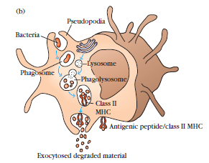
هضم Digestion

Slide 23
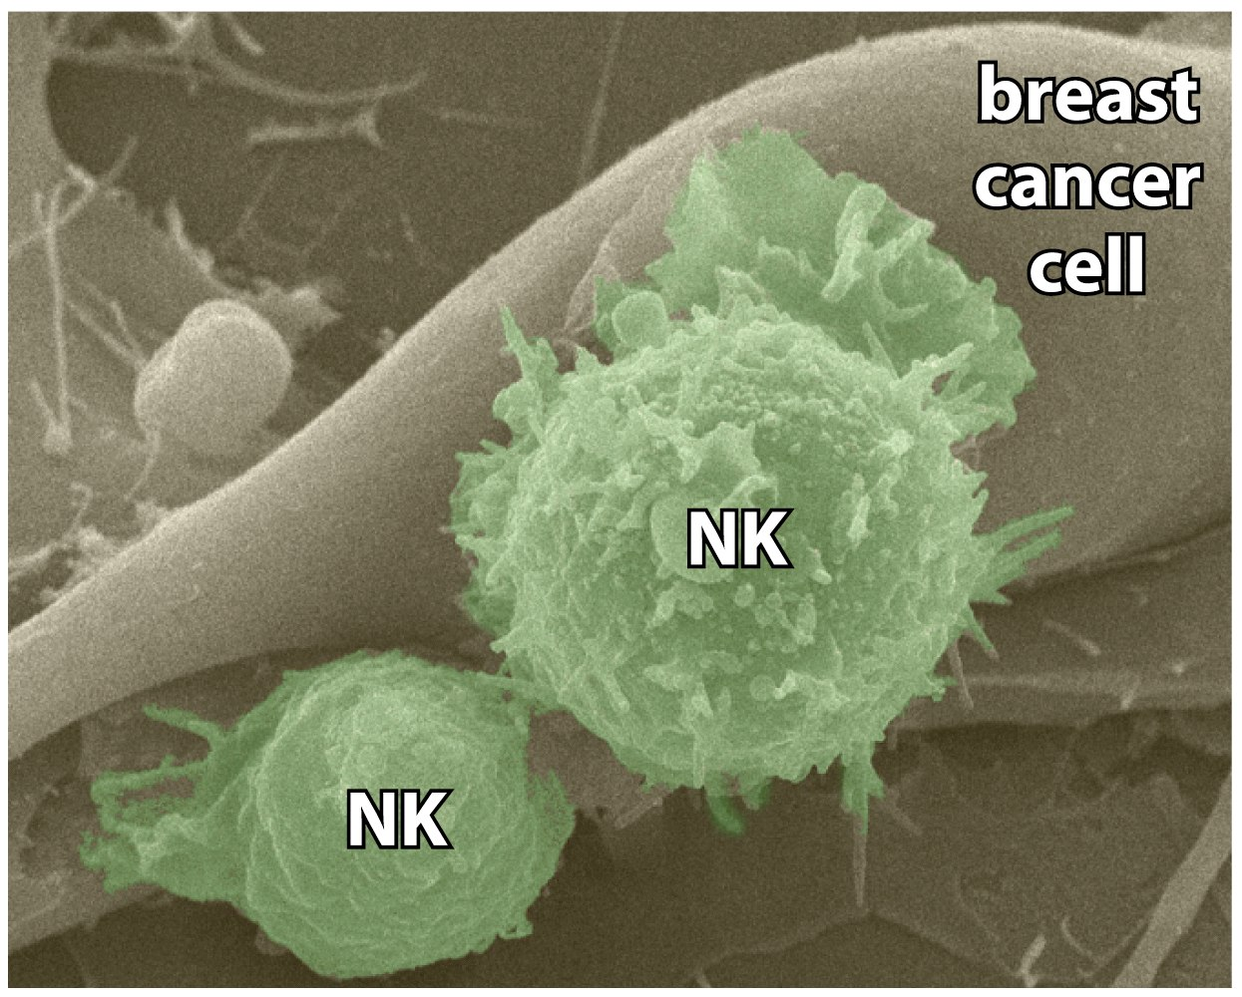
سلول NK(Natural Killer Cell)
زیر رده ای از لنفوسیت ها هستند که سلولهای آلوده ویروسی و توموری را، بدون بلع آنها می کشند.
CD56 و (FCγ RIII) CD16 مارکرهای اختصاصی NK هستند.
دو نوع رسپتور در این سلول وجود دارد:
  رسپتورفعال کننده
  رسپتور مهار کننده

Slide 24
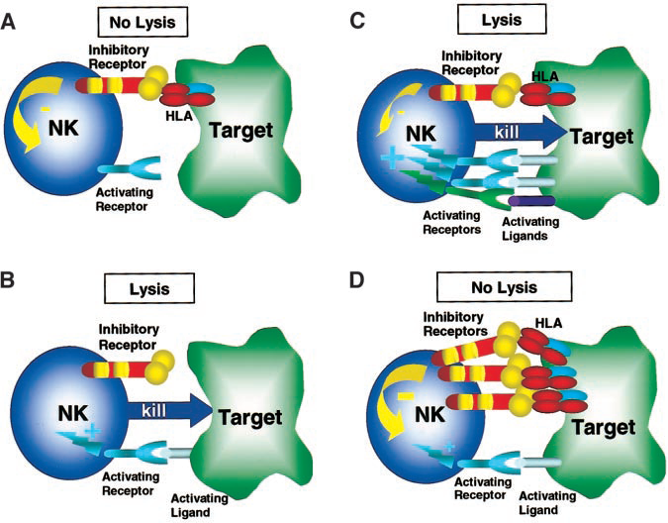
Notes:
- رسپتورهای فعال کننده:این رسپتور ها به آنتی ژنهای مشترک سلولهای تومورال وسلولهای آلوده به ویروس میچسبند و با ترشح پرفورین جداره سلولهای خودی الوده را سوراخ و تخریب میکنند .
2- رسپتورهای مهار کننده: این رسپتور ها با اتصال به مولکولهایی MHCکلاس I که در سطح همه سلولهای نرمال بدن وجود دارد از سلامت سلول مطمئن می شود. تعداد آنتی ژنهای MHC کلاس I در بسیاری ازعفونتهای ویروسی و سرطانها (به علت عدم ثبات ژنتیکی این نوع سلولها) کاهش می یابند و آنها را مستعد مرگ می سازد.

Slide 25
Effector Functions of NK Cells
Killing Infected Cells by Proteins and Enzymes in NK Cell Granules such as Perforin, Granzymes like Granzyme B and Granolysin
NK Cell Activation Especially against Virus- Infected Cells Occurs Before CTLs
2. Activating MQ through IFNγ To Kill Ingested Microbes
Notes:
The granzymes are enzymes that initiate apoptosis of the target cells.

Slide 26
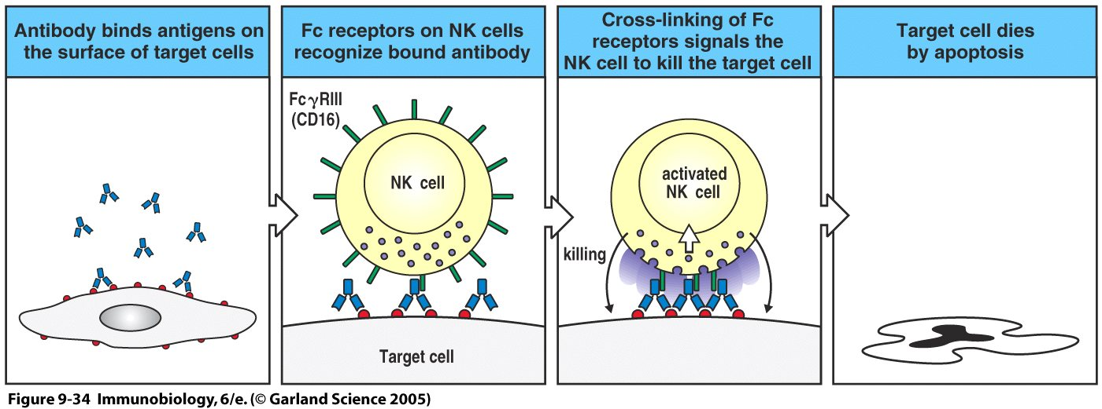
Antibody-Dependent Cellular Cytotoxicity (ADCC)
سلولهای NK همچنین می توانند با واسطه پدیدهADCC باعث از بین رفتن سلول آلوده شوند.

Slide 27
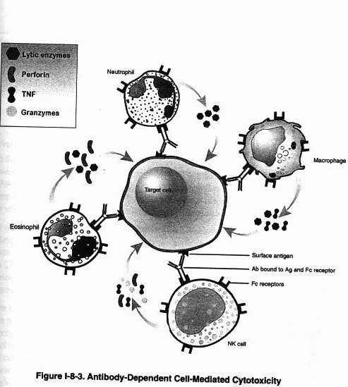

Slide 28
پروتئین های فاز حاد (Acute phase protein )
اکثرآنها از جنس گلیکوپروتئین
از نظر منبع تولید, ساختمان و کار با یکدیگر متفاوتند
این پروتئین ها اکثراً در کبد و تحت تاثیر سیتوکین شامل اینترلوکین 6,(IL-6) اینترلوکین1 (IL-1) و فاکتور نکروز دهنده تومورTNF) ) سنتز می شوند.
Notes:
پروتئین هائی که مقدار آنها در اثر صدمات بافتی مثل نکروز، التهاب ، عفونتها، اعمال جراحی و در مرحله حاد سرطانها در پلاسما ی حیوانات خون گرم تغییر می کند.
افزایش مقدار پروتئینهای مرحله حاد، با افزایش تعداد گلبولهای سفید، سرعت رسوب گلبولهای قرمز (ESR ) و حرارت بدن (تب ) همراه است.

Slide 29
نحوه عملکرد
کاهش میزان صدمه وارد شده به بافت
تشدید التهاب
از بین بردن پاتوژنها
Notes:
نقش اکثر این پروتئینها کاهش ضایعات التهابی در بافتها می باشد ولی در بعضی شرایط باعث تشدید ضایعات التهابی میشوند. مجموعه این اعمال سبب دفع عامل التهاب خارج کردن و از بین بردن قطعات بافتی صدمه دیده و درنهایت ترمیم بافتی می باشد.

Slide 30
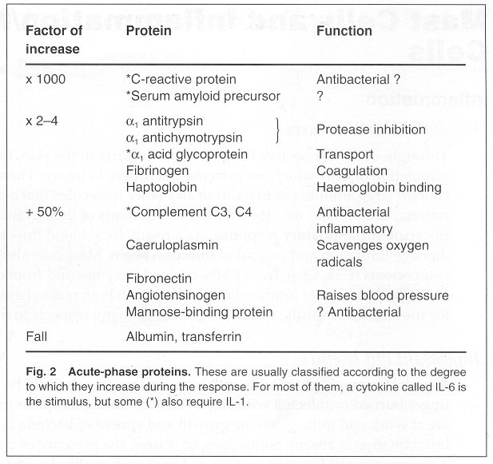
مثالهایی از پروتئین های فاز حاد

Slide 31
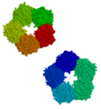
C-Reactive Protein
CRP يک پروتئين کروي شکل با ساختار پنتامری می باشد.
CRP قادر است با ترکیبات کپسول کربوهیدرات میکروب پنوموکوک ترکیب و رسوب دهد
اندازه گيری CRP به علت افزايش سريع آن در آغاز ضايعه بافتی و کاهش سريع آن به مجرد بهبودی، بهترين راه تشخيص ضايعات بافتی است.
در واکنشهای التهابی مقدار اين پروتئين بطور ناگهانی تا حدود 1000برابر در عرض 6 تا 48 ساعت افزايش می يابد.
CRP قادر است از مسير کلاسيک کمپلمان را فعال کند، در مقابل حرارت استقامت نداشته و در 70 درجه سانتيگراد به مدت 30 دقيقه از بين می رود.
Notes:
اندازه گيری CRP بهترين راه تشخيص ضايعات بافتی است به علت افزايش سريع آن در آغاز ضايعه بافتی و کاهش سريع آن به مجرد بهبودی

Slide 32
Cytokines of the Innate Immune System
IL-1
IL-6
IL-12
IL-15
IFNs: α, β, γ
TNF

Slide 33
Interleukin-1(IL-1)
منشا
    فاگوسیتهای تک هسته ای
    نوتروفیلها
    سلولهای اپیتلیال
    سلولهای اندوتلیال
تولید آن توسط فراورده های میکروبی مانند لیپو پلی ساکارید وسایتوکاین های دیگر مانند TNF تحریک می شود.

Slide 34
عملکرد:
    به عنوان مهمترین سایتوکاین التهابی
    در غلظتهای پایین باعث التهاب موضعی می شود.
    در غلظت های بالا باعث تب،سنتز پروتئینهای فاز حاد در کبد و تولید نوتروفیل و پلاکت در مغز استخوان می شود.

Slide 35
Tumor Necrosis Factor (TNF)
منشا:
    فاگوسیتهای تک هسته ای فعال شده
    سلولهای T فعال شده
    سلولهای NK
    ماست سل ها
محرک تولید:
    لیپوپلی ساکارید و دیگر فراورده های باکتریال
    IFNγ

Slide 36
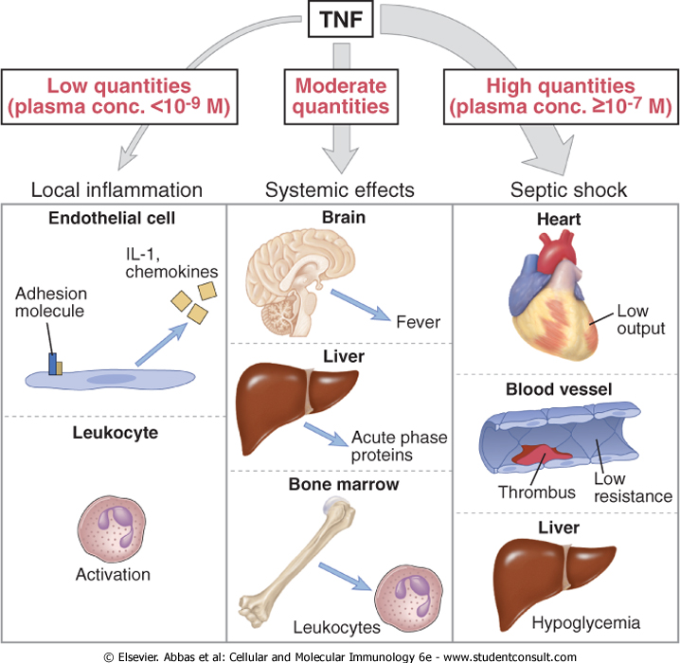
عملکرد بیولوژیک TNF

Slide 37
اینترلوکین -6 (IL -6)
توسط انواع سلولهای ایمنی در پاسخ به تحریکات التهابی ترشح می شود.
اثرات التهابی آن مشابه TNF , IL -1 است.
باعث القای پاسخ فاز حاد وایجاد تب می شود.

Slide 38
اینترفرون آلفا و بتاINFα-, INFβ
عفونت سلولها با ویروس ها موجب تولید اینترفرون آلفا و بتا میشود
محل تولید : سلول های آلوده به ویروس
ساختار: پروتئینی
نقش: جلوگیری از تکثیر ویروس در سایر سلول ها

Slide 39
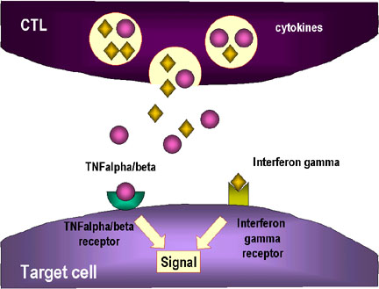
عملکرد اینتر فرون ها
بعد از اینکه سلولهای آلوده
اینترفرون تولید کردند
اینترفرون بر روی گیرنده های
موجود بر سطح سلول های
دیگر قرار می گیرند
Notes:
این مولکولها به رسپتورهای انترفرون بر روی سلولهای آلوده و غیر آلوده چسبیده و موجب ساخته شدن چند پروتیئن می شوند که در مهار همانند سازی ویروس مشارکت میکنند.برای مثال فعالیت یکی از این پروتینها منجر به تولید یک اندو ریبو نوکلئاز می شود که RNA ویروسی را تجزیه میکند.انتروفرونهای آلفا وبتا در ضمن باعث افزایش تولید MHC کلاس I میشوند که در عرضه موثر آنتی ژنهای ویروسی به سلولهای Tc دخالت داشته و فعالیت سلولهای NK رانیز افزایش می دهند.

Slide 40
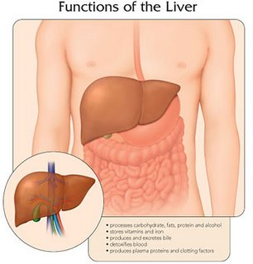
درمان بعضی از هپاتیت های ویروسی با اینترفرون الفا

Slide 41
لنفوسیت های B، T
ایمنی هومورال و سلولی

Slide 42
مکانیسم های دفاعی بدن
دفاع غیر اختصاصی
ایمنی ذاتی
انواع مکانیسم های دفاعی
دفاع اختصاصی
ایمنی اکتسابی

Slide 43
دفاع غیر اختصاصی
(ایمنی ذاتی)
1- نخستین خط دفاع : پوست و لایه های مخاطی
2- دومین خط دفاع:
الف- فاگوسیتها و سلول NK
ب- پاسخ التهابی
ج- پروتئین ها
Notes:
دفاع اولیه علیه میکروب ها به عهده مکانیسم ذاتی است. - اجزا ایمنی ذاتی از زمان تولد وقبل از ورود مواد بیگانه (آنتی ژن) در بدن وجود دارند . اولین دفاع در مقابل میکرو ارگانیسمهای بیماری زا,وجود لایه سد مانند در خارج بدن شامل پوست و غشاهای مخاطی است که با کمک ترشحات غدد عرق و چربی مانع ورود میکرو ارگانیسمهای بیماری زا به بدن میشوند. میکرو ارگانیسمهای بیماری زایی که از سد مذکور میگذرند با مکانیسمهای ذاتی درونی مانند فاگوسیتها و سلولهای NK مواجه میشوند

Slide 44
خصوصیات ایمنی ذاتی
توانایی آن در هر بار برخورد با مواد بیگانه افزایش نمی یابد.
بسیار سریع عمل می کند.
قادر به شناسایی آنتی ژنهایی محدودی است .

Slide 45
اگر سدهای ایمنی ذاتی شکسته شوند, ایمنی اختصاصی فعال می شود که شامل اجزای اصلی زیر است:
  لنفوسیتها شامل لنفوسیتهای BوT
  سلولهای عرضه کننده آنتی ژن مانند ماکروفاژها و سلولهای دندریتیک
  آنتی بادیها و سایتوکین ها

Slide 46
خصوصیات کلیدی پاسخ های اکتسابی
- اختصاصی بودن آن
- قدرت بالای آن
- تنوع در پاسخ
- عمر طولانی
- ایجاد حافظه از برخورد اولیه با آنتی ژن
Notes:
در پاسخهای ایمنی اختصاصی سه ویژگی بارز وجود دارد که در پاسخهای ایمنی غیر اختصاصی دیده نمی شود.
مشخصه پاسخهای ایمنی اختصاصی، ویژگی فوق العاده زیاد و تنوع بسیار گسترده آن می باشد. بدین معنا که لنفوسیتهای T,B که به Agهای بیگانه پاسخ می دهند، و تفاوت های اندک بین Ag های مختلف را تشخیص می دهند,به عبارت دیگر پاسخ ایمنی اختصاصی دارای قدرت افتراق آنتی ژنها ها از یکدیگر است و اختصاصی عمل می کند.
ایمنی اختصاصی دارای خاطره است و توانایی آن در هر بار برخورد با میکروب افزایش می یابد.

Slide 47
دفاع اختصاصی
گروه خاصی از گلبول های سفید:
لنفوسیت ها
B
T
Notes:
اگر سدهای ایمنی ذاتی شکسته شوند , ایمنی اختصاصی فعال می شود که شامل اجزای اصلی زیر است:
ایمنی اکتسابی (Acquired or Adaptive)در حقیقت پاسخ اختصاصی به یک آنتی ژن خاص می باشد.

Slide 48
لنفوسیت ها
منشا لنفوسیت ها :سلول های بنیادی در
مغزاستخوان لنفوسیت های نابالغ را می سازند.
محل تکامل | محل تولید | انواع لنفوسیت ها
مغز استخوان | مغز استخوان | B
تیموس | مغز استخوان | T

Slide 49
پاسخ اکتسابی پاسخی فعال می باشد که از طرق مختلف ایجاد می شود:
الف: بصورت طبیعی در اثر تماس یا برخورد با پاتوژن
ب: بصورت انتخابی با استفاده از واکسیناسیون

Slide 50
انواع دفاع اختصاصی
ایمنی هومورال (Humoral Immunity) : مصونیت ایجاد شده توسط آنتی بادی را ایمنی همورال خوانده اند. مکانیسم دفاعی اصلی در برابر میکروبهای خارج سلولی است.
ایمنی سلولی Cell Mediated Immunity (CMI): این نوع مصونیت عمدتا توسط سلولهای ماکروفاژ و cytotoxic (TC ) T ایجاد می شود. وظیفه این ایمنی محافظت بدن در مقابل آنتی زنهای داخل سلولی است.
Notes:
ایمنی اختصاصی در دو محور فعالیت میکند:

Slide 51
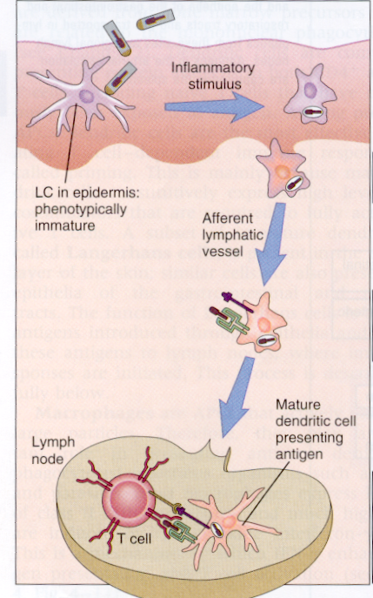
مراحل پاسخ ایمنی اختصاصی
مرحله شناسایی (Cognitive phase)
مرحله فعال شدن (Activation phase)
مرحله عملیاتی (Effector phase)

Slide 52
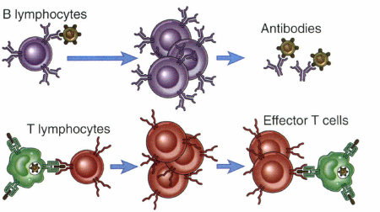
لنفوسیت های Bو Tچطور در مقابل طیف وسیع انواع ایمنوژن ها عمل می کنند ؟
در سطح سلول B گیرنده اختصاصی آنتی ژن یا BCR یا مولکول های آنتی بادی هستند که به پروتئین ها، پلی ساکارید و لیپیدهاي بیگانه محلول در گردش متصل می شوند.
در سطح سلولT گیرنده اختصاصی آنتی ژن یا TCR می تواند شاخص هاي آنتی ژنیک را فقط در مجاورت مولکول هاي سازگاري نسجی یا (MHC) شناسایی کند.
Notes:
لنفوسیتهای B وT اختصاصی با اتصال به شاخص آنتی ژنیک ,تکثیر یافته و ایجاد کلون (خانوده ایی از سلولهای مشابه) می نمایند.عده ایی از سلولهای کلون به سلول افکتور (اجرایی) وبقیه به سلول خاطره تبدیل می شوند.لنفوسیتهای B افکتور به پلاسماسل تولید می شوند که منبع تولید آنتی بادی است

Slide 53
T cells do not recognise native antigens
B
B
B
B
B
B
B
B
B
Y
Y
Y
Y
Y
Y
Y
Y
Y
Y
Y
Y
Y
Y
Y
Y
Cross-linking of surface membrane Ig
Proliferation and antibody production
T
T
No proliferation
No cytokine release
Y
Y

Slide 54
Antigens must be processed in order
to be recognised by T cells
T
Y
Cell surface peptides of Ag presented by cells that express MHC molecules
Soluble
native Ag
Soluble
peptides
of Ag
Cell surface
native Ag
Cell surface
peptides
of Ag
APC
ANTIGEN
PROCESSING
No T cell
response
No T cell
response
No T cell
response
No T cell
response
T cell
response

Slide 55
ایمنی هومورال
لنفوسیت B
سلول B خاطره
تمایز
تقسیم
رشد
اتصال به آنتی ژن
پلاسموسیت
آنتی بادی

Slide 56
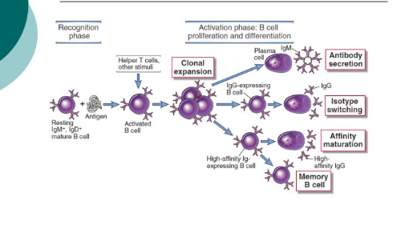
ایمنی هومورال

Slide 57
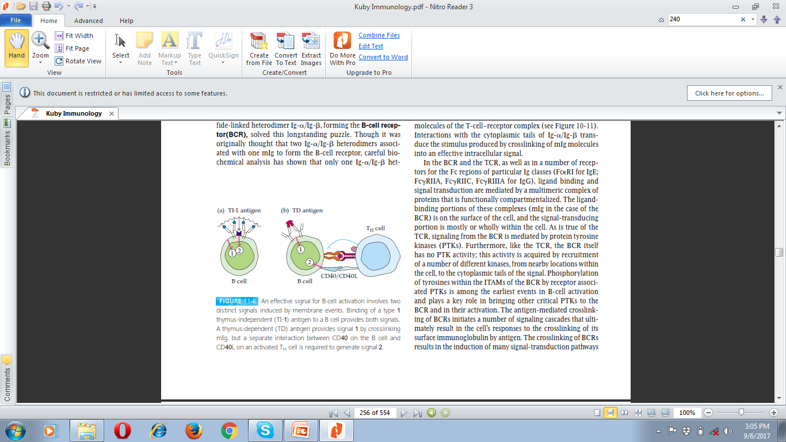
Thymus Independent & Dependent Antigens

Slide 58
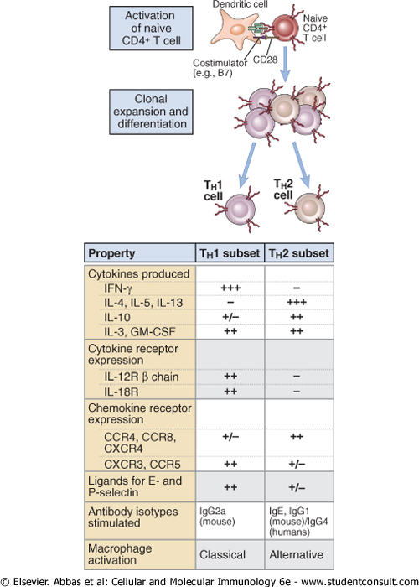
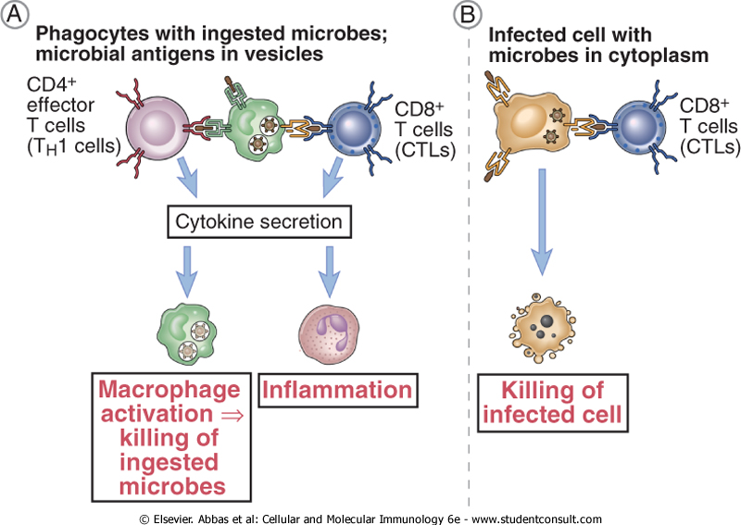
اثرات شناسایی آنتی ژن توسط سلول T
فعال شدن
تکثیر
تمایز
فعالیت اجرایی
Notes:
عملکرد لنفوسیتهای T افکتور بسته به نوع سلول Tمتفاوت است .سلولهای T به دو دسته تقسیم می شوند:
T helper: ( Th ) و( TC ) Tcytotoxic.

Slide 59
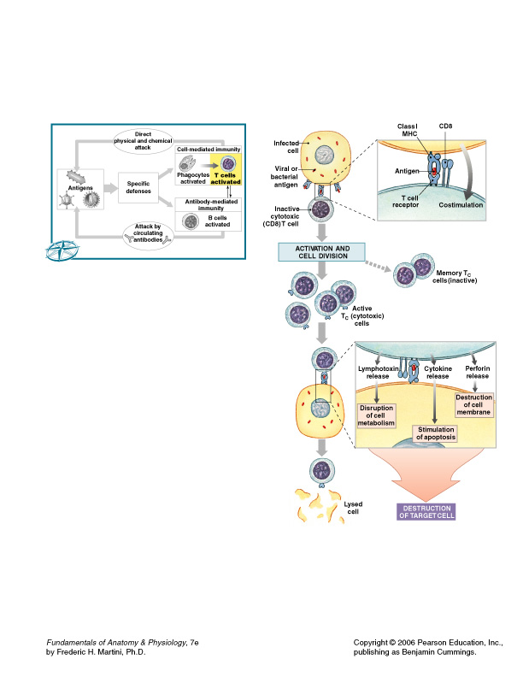
سلول TCD8+ اجرایی به سلول Tسیتوتوکسیک یا CTL متمایز می شود
سلول T CD4⁺ اجرایی به دو زیرمجموعه Th1 و Th2 متمایز می شوند.

Slide 60
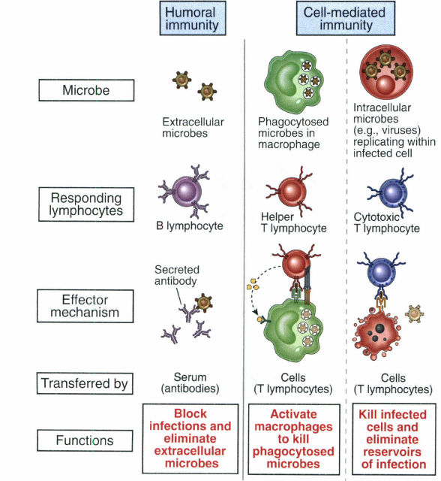

Slide 61
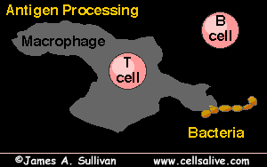
Notes:
سلولهای T قادر به شناسایی شاخصهای انتی ژنیک آزاد نبوده و فقط آتها در دهانه ملکولی خودی بنام MHC شناسایی می کنند. به این ویژگی شناسایی محدودیت به (MHC Restriction) MHC می گویند. Th آنتی ژن را در دهانه مولکول MHC کلاس دو شناسایی می کنند. مولکولهای MHC کلاس دوفقط در سطح انواع محدودی از سلولها مانند ماکروفاژ ابراز می شوند

Slide 62
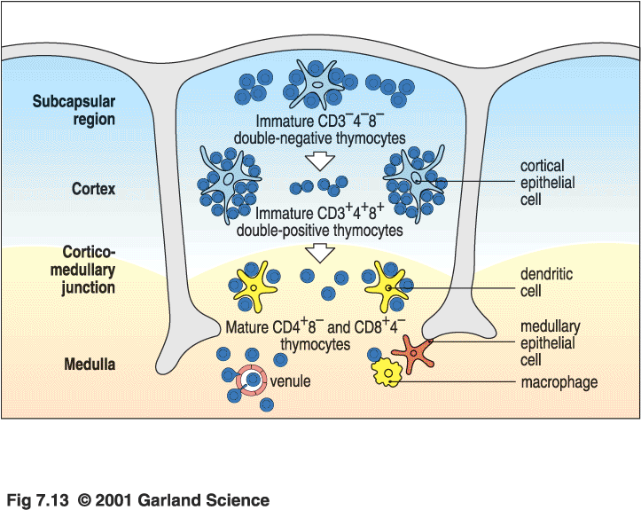
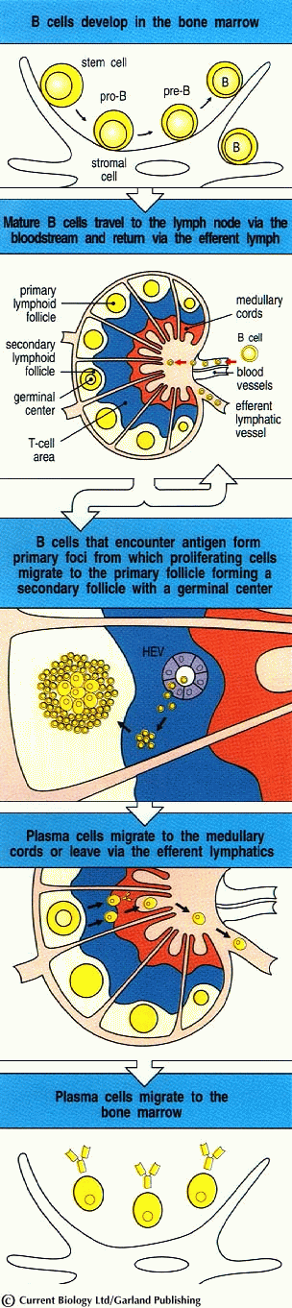
تکامل لنفوسیت ها
Antigen independent phase
در بافتهای لنفاوی اولیه
Antigen dependent phase
در بافتهای لنفاوی ثانویه

Slide 63
فاز تکاملی لنفوسیت B
در بافت لنفاوی اولیه

Slide 65
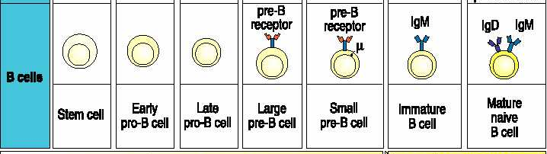

Slide 66
فازتکاملی وابسته به Ag لنفوسیت B
در بافتهای لنفاوی ثانویه

Slide 67
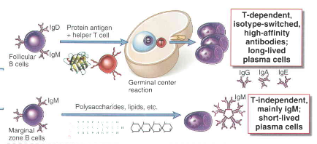
Activation of B Cells
Thymus-dependent antigen(TD-Ag)
Thymus-independent antigen(TI-Ag)
Notes:
این سلولها با برخورد با آنتی ژن وارد دومین فاز تکاملی خود می شوند و بسته به نوع آنتی ژن رفتار متفاوتی در پیش می گیرند.اگر آنتی ژنها مستقل از تیموس باشند حضور Ag به تنهایی برای ورود سلول به دومین فاز تکاملی و تبدیل به لنفوبلاست و سپس پلاسماسل کافی است. سلولهای B برای پاسخ به آنتی ژنهای پروتئینی به کمک لنفوسیت های Th نیاز دارند

Slide 68
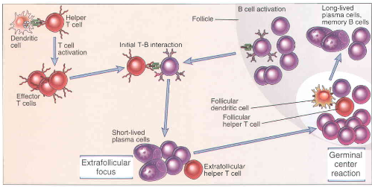
Notes:
در واقع طی 1 تا 2 روز بعد از ورود آنتی ژن به بدن ,سلولهای Th و Bموجود در اندامهای لنفاوی ثانویه با آنتی ژن برخورد کرده فعال می شوند ودر عین حال BCR متصل شده به انتی ژن را به درون وزیکول اندوزومی می برند تا مقدمات عرضه آنتی ژن را فراهم نمایند.به صورت همزمان به نواحی مرزی فولیکول لنفاوی مهاجرت کرده ودر تماس با مناطق غنی از سلولها T ضمن عرضه آنتی ژن به سلولهای Th کمک لازم را نیز دریافت کرده وتکثیر یافته, عده ایی از آنها در روز 3-4 در همین مکان تولد آنتی بادی با افنیتی پایین و از کلاس IgM می نمایند .عده ایی دیگر از آنها 4 تا 7 روز بعد از مواجهه از آنتی ژن به بخشهای عمقی فولیکول لنفاوی مهاجرت می کنند ,به سرعت تکثیر می یابند و تشکیل مرکز زایا را می دهند.

Slide 69
فاز تکاملی لنفوسیت T
در بافت لنفاوی اولیه

Slide 70
Tمراحل تکامل لنفوسیت
Pro T Cell:
Double negative
محل:کورتکس
Pre T cell:TCR+CD2+,CD3+, CD8+CD4+
محل:عمق کورتکس
عملکرد:انتخاب مثبت (باکمک سلولهای اپی تلیال)و بعد انتخاب منفی
Mature T cell: cell:TCR+CD2+,CD3+,
CD8+ یاCD4+
محل:مدولا
عملکرد:حرکت به سمت خون محیطی

Slide 71
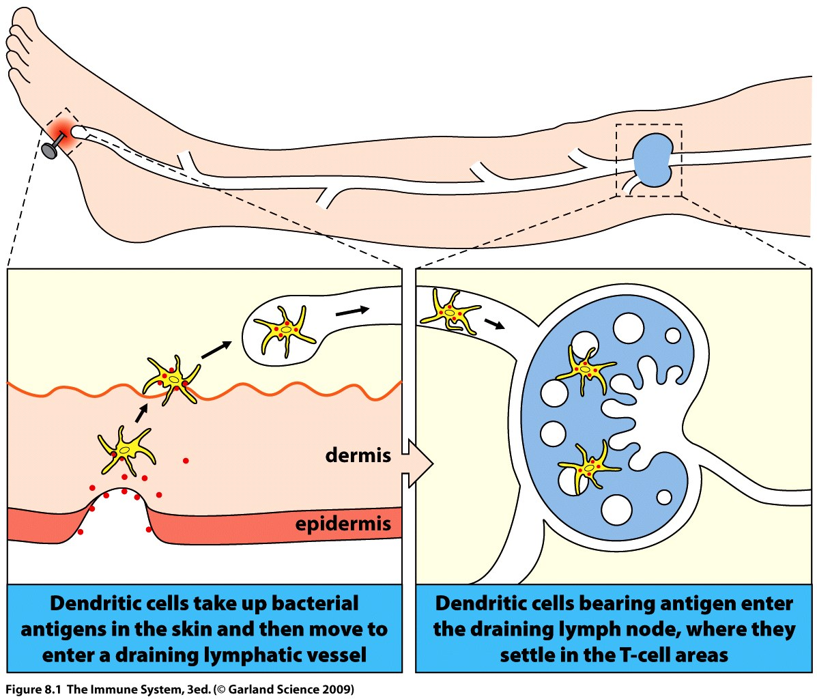
Figure 6-1

Slide 72
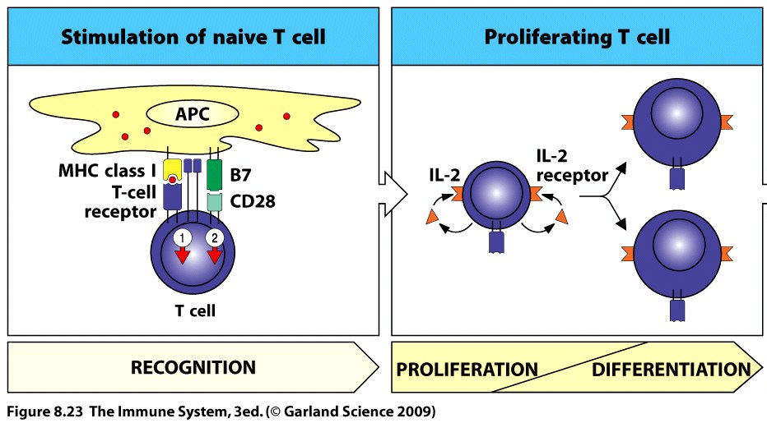
A consequence of T cell activation:
Enhanced IL-2 production and induction of IL-2Rα expression for T cell proliferation
Notes:
سلولهای Th بکر که در اندام های لنفاوی محیطی با تماس با آنتی ژن اختصاصی در شکاف MHC کلاسII وکمک مولکولهای کمک محرک و چسبنده فعال شده اند , متعاقبا اقدام به تولید سایتو کاین انترلوکین 2 و رسپتور انترلوکین 2 IL-2R)) مینماید. تولید اندوژن این سایتوکاین واتصال آن به رسپتورهای مربوطه روی Th سبب رشد و تکثیر سلول و تبدیل سلولهای دختر به سلولهای افکتور(مجری) و خاطره می شود.

Slide 73
سلول T CD4⁺ اجرایی به دو زیرمجموعه Th1 و Th2 متمایز می شوند.
سلول TCD8+ اجرایی به سلول Tسیتوتوکسیک یا CTL متمایز می شود

Slide 74
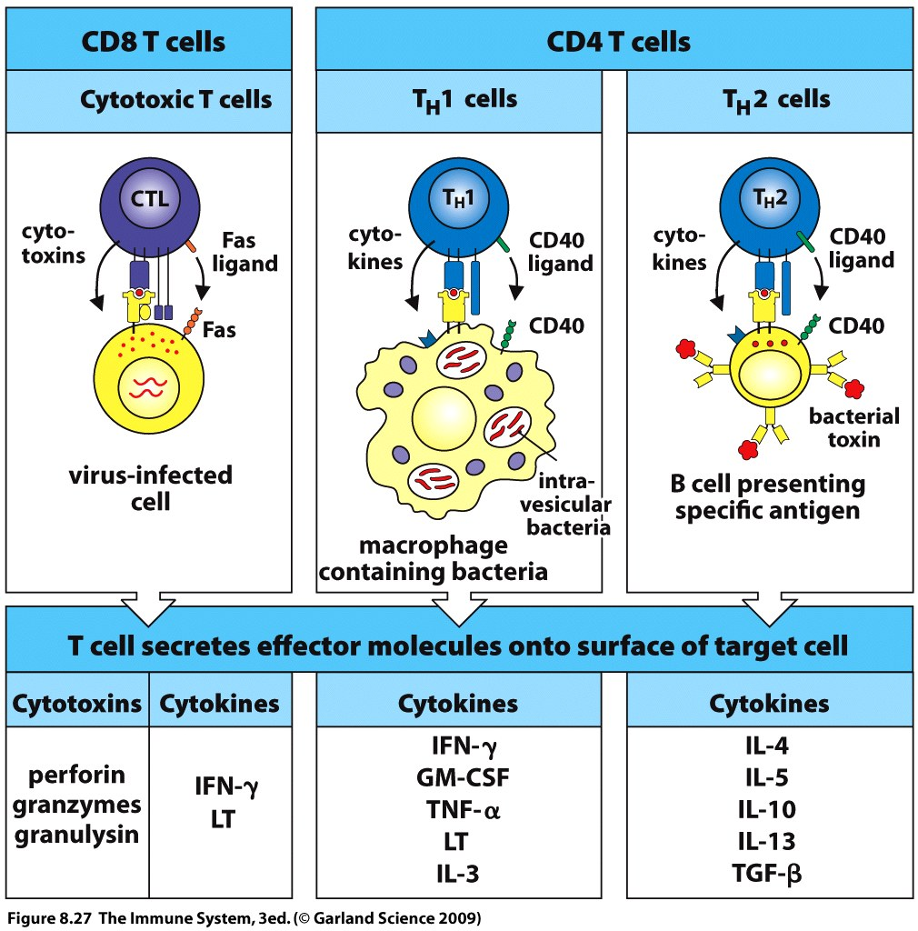
Effector T cell subsets
Notes:
بعد از ورود به بافت عفونی سلولهای Th مجری اختصاصی آنتی ژن با تولید انواع سایتوکاین سایر سلولهای ایمنی را فعال می کند .سلول های Th1 با تولید سایتو کاین ها ی مذکور باعث افزایش عرضه آنتی ژن توسط سلولهای عرضه کننده آنتی ژن, افزایش فعالیت انواع فاگوسیتها (مثل ماکروفاژ ها ,نوتروفیل ها) و سلولهای NK می شوند. از طرف دیگر باعث افزایش ابراز MHC کلاس یک روی سلولهای آلوده و تولید آنتی بادی اپسونین IgG2a میشود که با فعال کردن مسیر کلاسیک کمپلمان منجر به تولید اپسونین های دیگر شده و از این طریق نیز به فعالیت فاگوسیتها کمک می کنند .

Slide 75
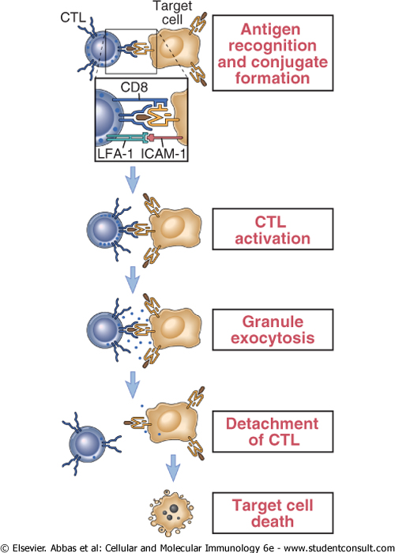
مراحل کشته شدن سلول هدف توسط لنفوسیتهای T سیتوتوکسیک
Notes:
بعد از ورود به بافت عفونی سلول Tc مجری اختصاصی آنتی ژن بااستفاده از TCR اقدام به تشخیص آنتی ژن اختصاصی در شکاف MHC کلاس 1 اقدام به شناسایی و تخریب سلولهای خودی آلوده به ویروس ,سرطانی وپیوندی نهایتا باعث ایجاد اپوپتوز سلول هدف می شود.این پروسه در 4 مرحله صورت می گیرد :
1-اتصال به سلول هدف (با کمک TCR,CD8,LFA-1).
2-فعال شدن سیتواسکلتون باعث حرکت گرانولها به سمت محل اتصال سلول هدف می شود .
3-اگزوسیتوز محتویات گرانولی(پرفورین و گرانزایم ها):پرفورین سبب ایجاد سوراخ در غشا سلول هدف می شود .گرانزایمها که از انواع سرین پروتئاز ها هستند از طریق سوراخهای مذکور وارد سلول هدف شده و با فعال کردن آنزیمهای مربوطه باعث القا آپوپتوز می شوند.در ضمن سلولهای Tc با ترشح سایتوکاینهایی مانند TNF-α وβTNF- نیزموجب القا آپوپتوز می شوند.
4-جداشدن از سلول هدف

Slide 76
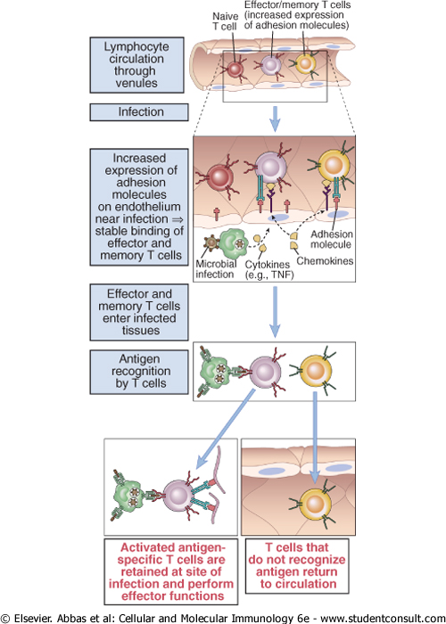
مهاجرت سلولهای T به محل آنتی ژن
Notes:
در مرحله بعد باید سلول های T مجری که در اندام های لنفاوی ماننده گره های لنفی یا طحال تکامل یافته اند , وارد گردش خون شده و سپس از سیستم عروقی خارج , وارد ناحیه عفونت شوند. مهاجرت جهت دار لنفوسیتهای T مجری به نواحی عفونت جزئِ از یک روند عمومی در فراخوانی لکوسیت ها به این نواحی است که نتیجه نهایی آن به وجود آمدن التهاب موضعی می باشد. مرحله اول هجوم لکوسیت ها به ناحیه عفونت پیش از ورود سلولهای T به ناحیه و فعال شدن آنها اتفاق می افتد: این التهاب اولیه جزئِ از پاسخ ایمنی ذاتی در برابر میکروب ها می باشد که در بخشهای بعدی توضیح داده خواهد شد.

Slide 77


